Slide 1
Odborný text a práce s ním

Slide 2
Kazatel 12, 12: Dělání knih mnohých žádného konce není, a čísti mnoho jest zemdlení těla.

Slide 3
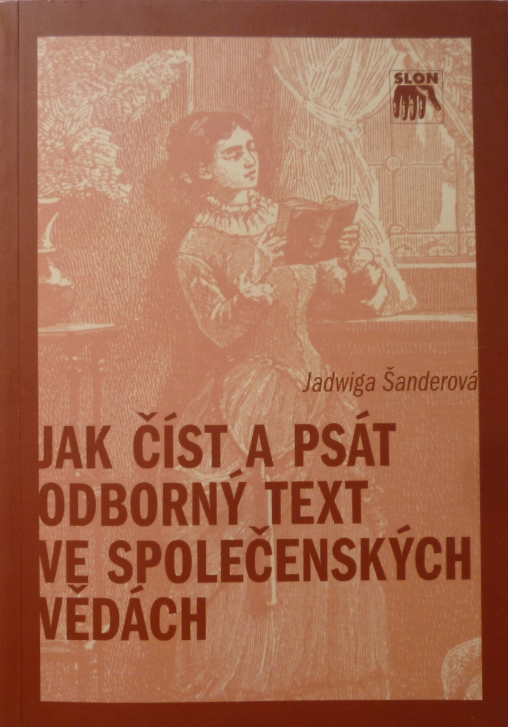

Slide 4
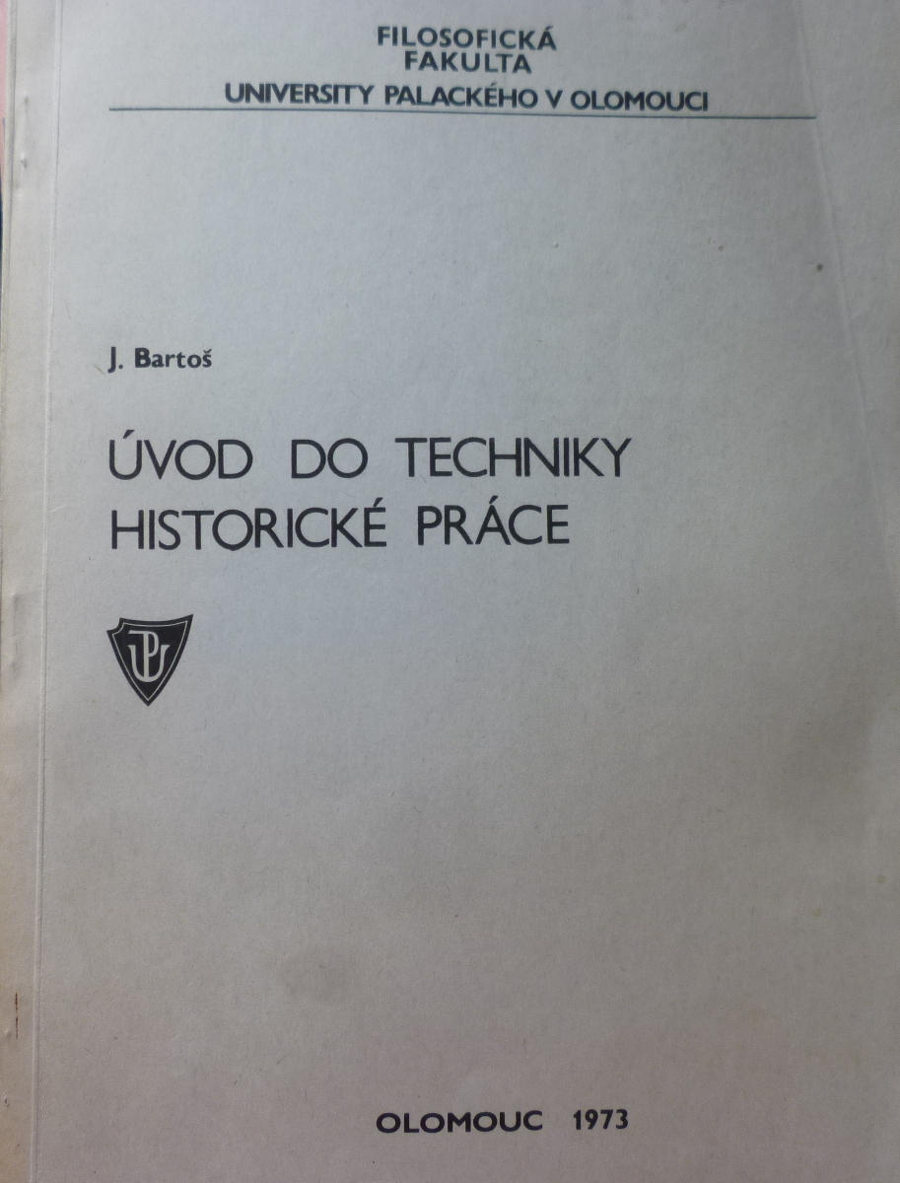

Slide 6
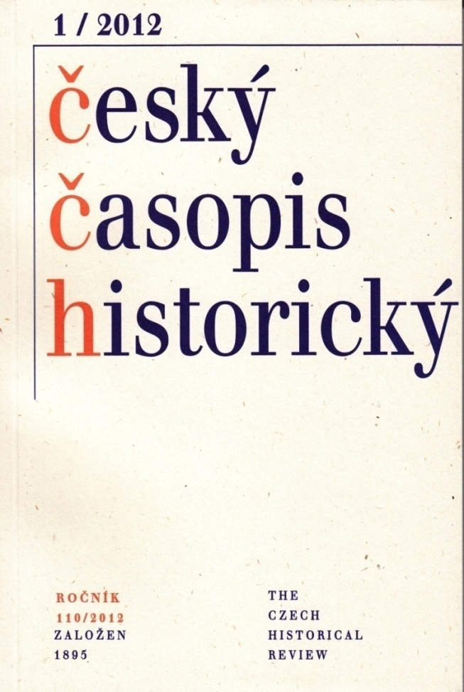
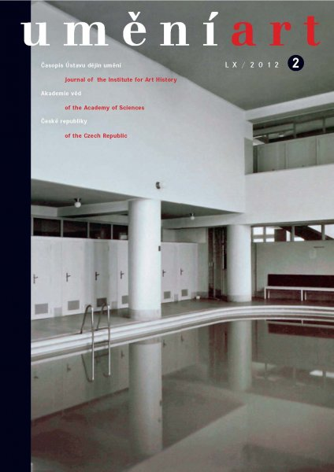
Anotace - recenze

Slide 7
RECENZE
Klára Benešovská - Jan Chlíbec
Jiří Kuthan, Královské dílo za Jiřího z Poděbrad a dynastie Jagellonců. Díl první. Král a šlechta, s. 166-170
Michal Šroněk
Jana Hubková, Fridrich Falcký v zrcadle letákové publicistiky. Letáky jako pramen k vývoji a vnímání české otázky v letech 1619-1632, s. 170-174
Lars-Olof Larsson
Thomas Fusenig - Alice Taatgen - Heinrich Beckerm (Hg.), Hans von Aachen (1552-1615). Hofkünstler in Europa, s. 174-176
Milada Studničková
Maria Theisen, History buech reimenweisz. Geschichte, Bildprogramm und Illuminatoren des Willehalm-Codex König Wenzels IV. von Böhmen, Wien, Österreichische Nationalbibliothek Ser. Nov. 2643, s. 176-178
Anotace, s. 179-181 Z
Z přírůstků uměleckohistorické literatury, s. 182-184

Slide 8
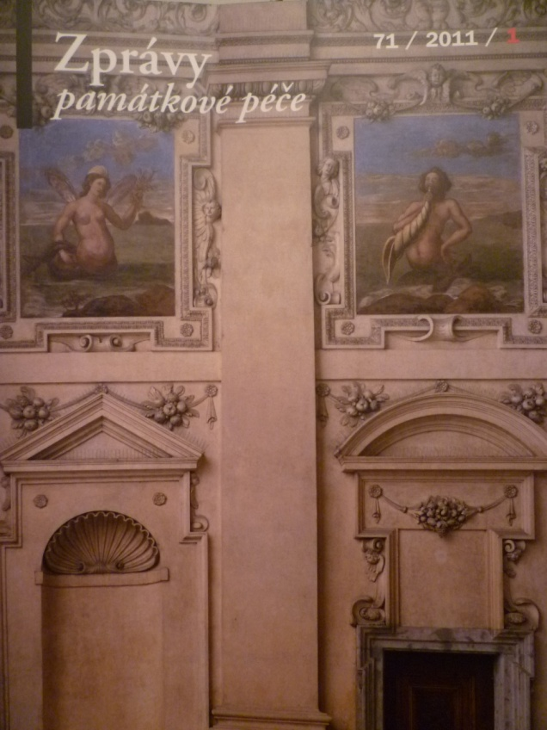
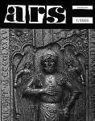
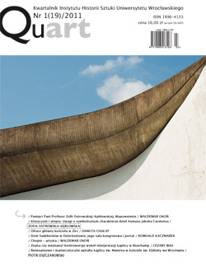
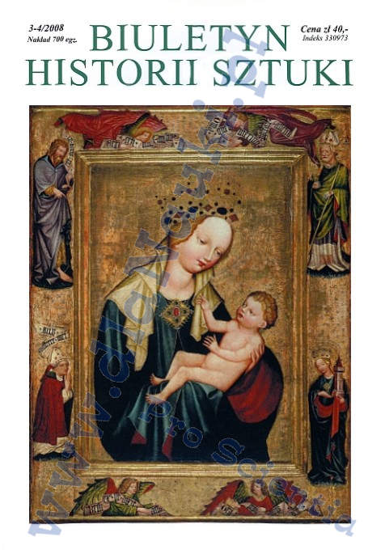
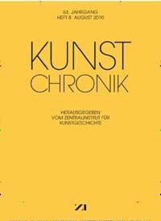
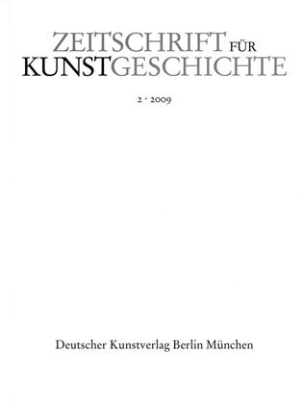
Další časopisy – obálky – v naší knihovně

Slide 9
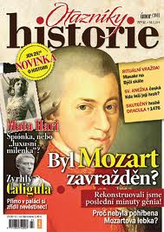
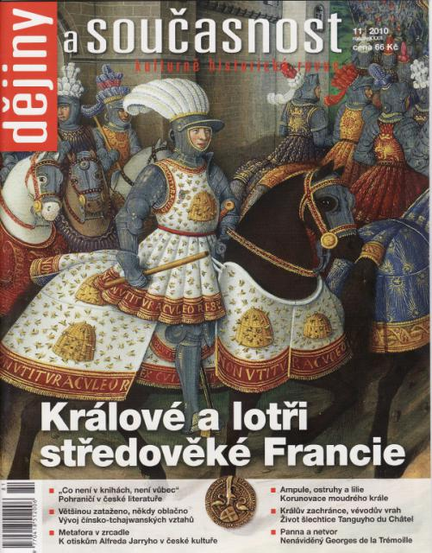
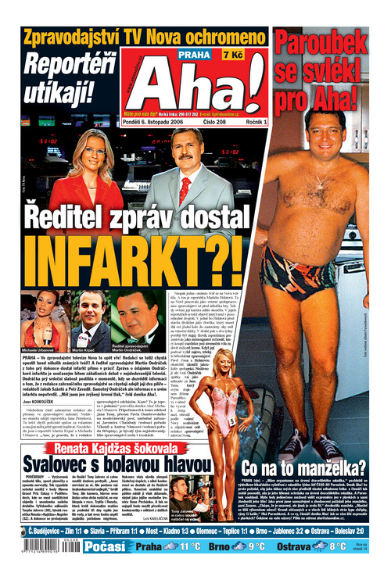

Slide 10
- „hegelovské kulturní dějiny“ - „Rieglův formalismus“

Slide 11
Přírodní vědy x humanitní discipliny
Materiální (fyzický) fakt x sociální, historický fakt – událost
Empirie x kontextuálnost

Slide 12
Konrad Paul Liesmann, Teorie nevzdělanosti. Omyly společnosti vědění, Wien 2006
To, co je známé, není poznané (G. W. Hegel)
Nárůst informací a komunikačních možností nevytváří informační ale „dezinformační společnost“
? TV zpravodajství – charakter „zábavy“, jedinou informací jsou zprávy o počasí
Vědění (poznání) vs. Informace = vědění umožňuje informace filtrovat a najít smysl – tedy porozumět něčemu
Jakékoliv množství informací neumožní něco vysvětlit – to zaručí jen teprve vědomí jejich kauzálních souvislostí a vnitřní konzistence

Slide 13
Aktivní čtení a následné porozumění textu zahrnuje, abychom na závěre věděli – tj. uměli odpovědět na následující:
jaký cíl si autor vytkl
o jaké argumenty či závěry se opírá
co je jeho závěrem
To je potom cílem i našeho vlastního psaní.

Slide 17
3 texty – 3 možné přístupy
Formálně-analytický ((MŠL)
Imago-kulturní (historicko-antropologický) – TM-PS
Metodologicko-historiografický (JK)
Podle prof. J. Kroupy 3 různé osobnosti historiků umění:
Znalecký (zákl. otázka – kdy, jak, kdo, co),
Vysvětlující (spojuje znalectví s interpretací – často kulturně-historický přesah)
Porozumívající (vědomí historické proměnlivosti; zaujímá k problému aktuální otázky z hlediska dneška – čím je to dnes pro nás zajímavé a poučné – aktualizuje a zpřítomňuje

Slide 22
Jak číst text a dokumentovat četbu kopie – excerpta – konspekt

Slide 23
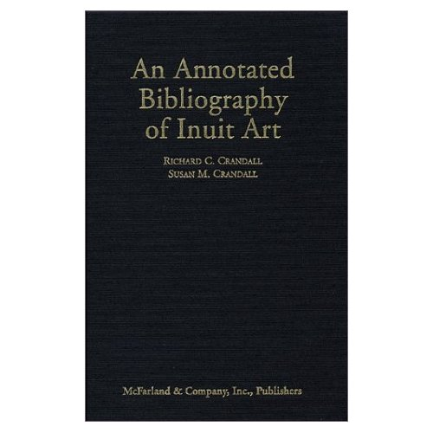

Slide 24
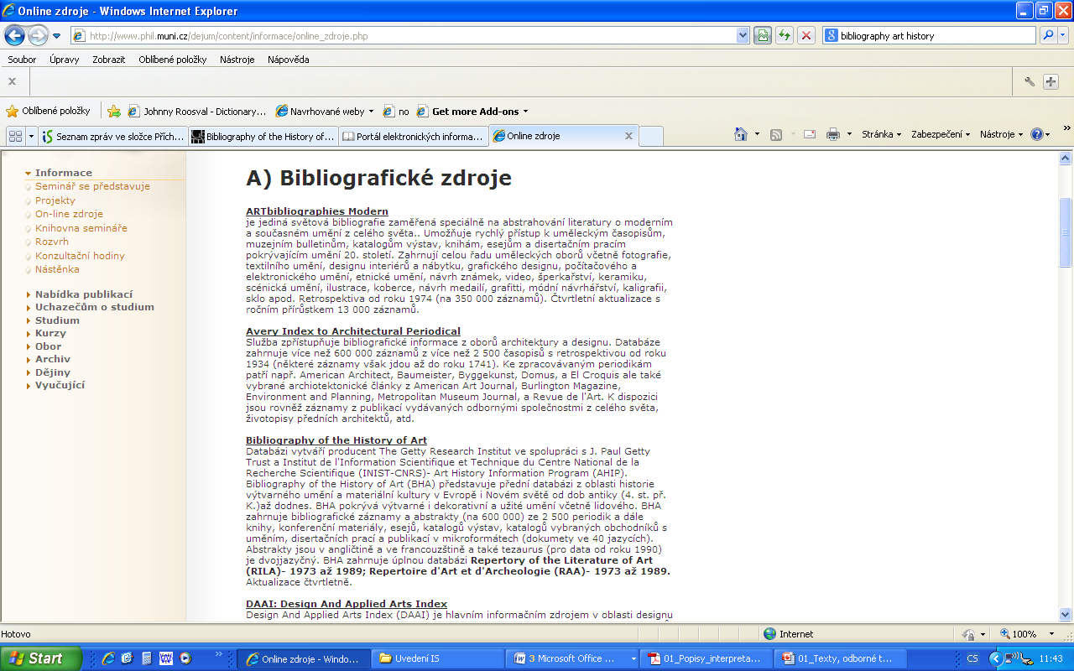

Slide 25
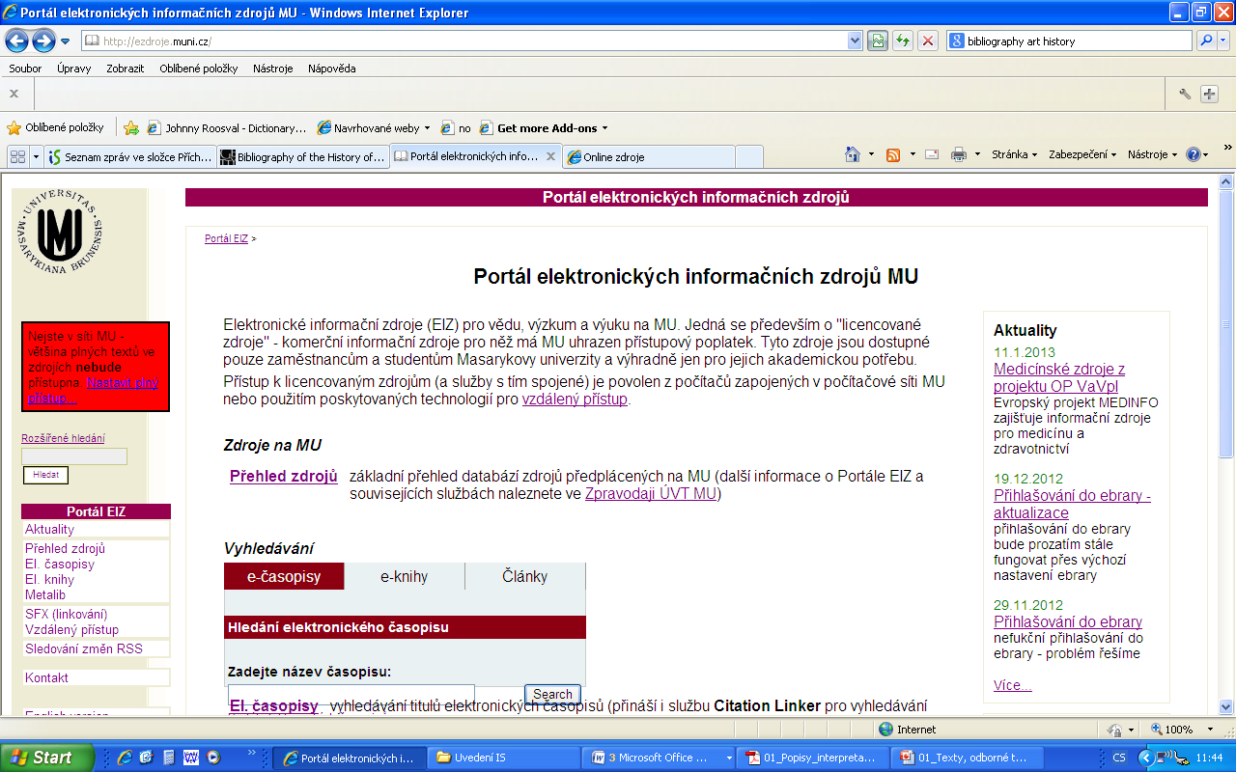

Slide 26
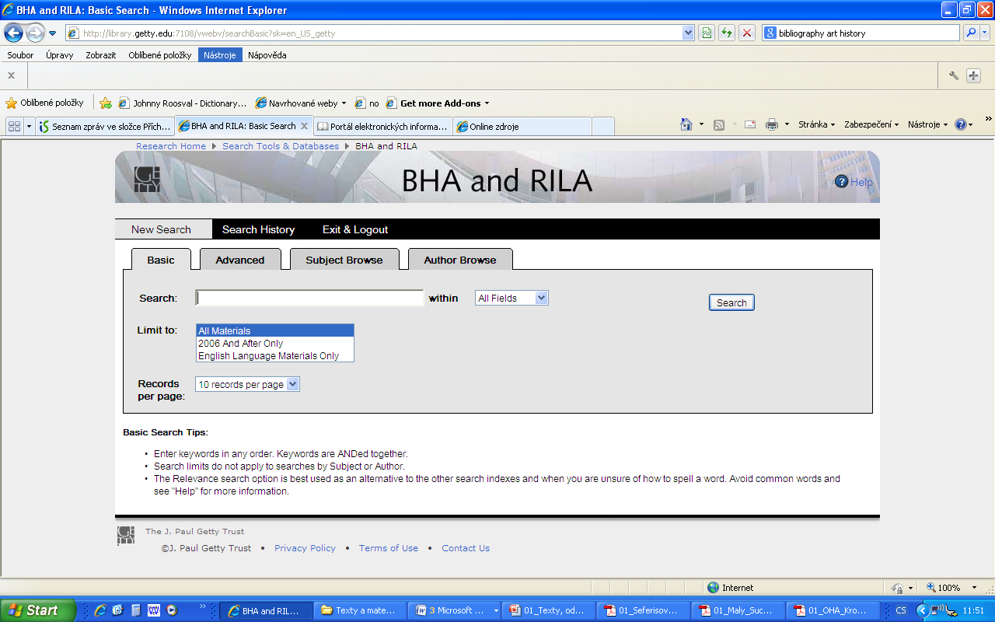
http://library.getty.edu:7108/vwebv/searchBasic?sk=en_US_getty

Slide 27
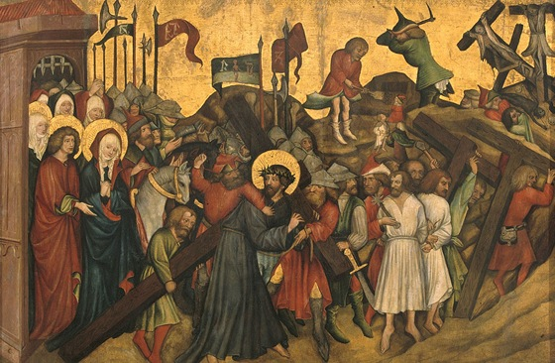

Slide 28
(Benesch 1930)

Slide 29
(Benesch 1930)
= Otto Benesch, Grenzprobleme der österreichischen Tafelmalerei, Wallraf-Richartz Jahrbuch 1, 1930, s. 66-99

Slide 30
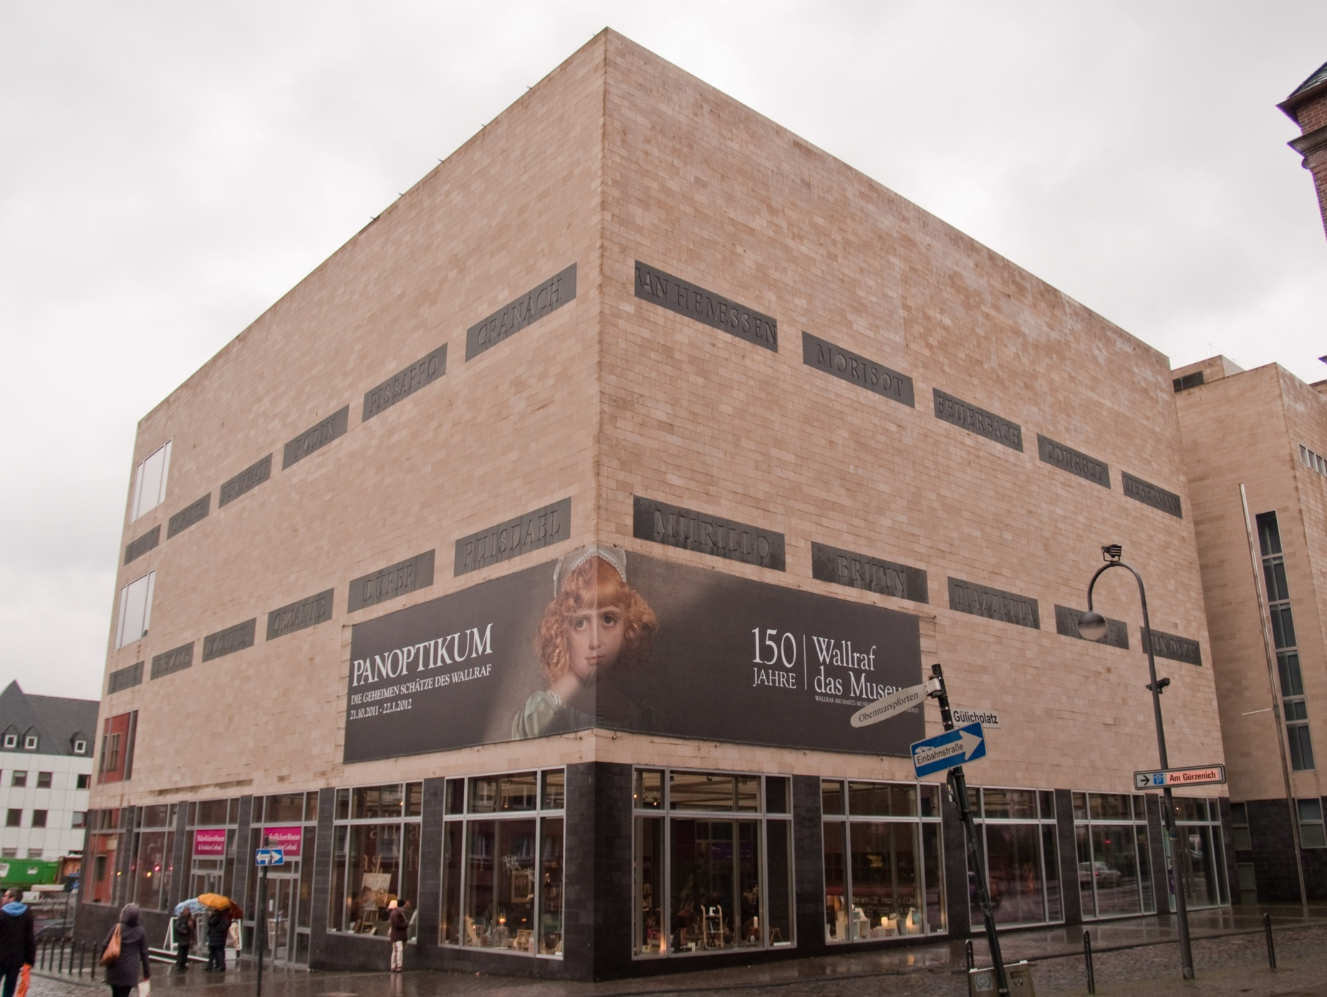

Slide 32
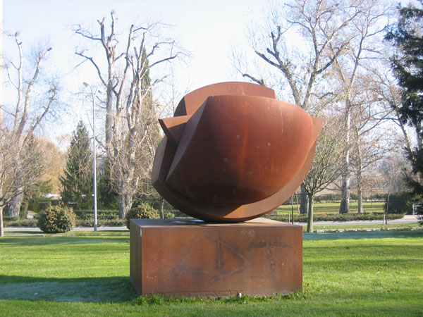

Slide 33
Ec. nat. supérieure des BA
span.
niederl.
mod. Bildhauerei
organ. Formen

Slide 34
Ecole national supérieure des Beaux Arts
spanische
niederlandische
moderne Bildhauerei
organische Formen

Slide 36
LCI/ zkratky
erw. = erwähnt = uvedený, zmíněný
Sp. = Spalte= sloupec
S. = Seite = strana
f. = für = pro
verh. = verheiratet = vdaná, ženatý

Slide 37
ABBREVIATIONS
AAS - Acta Apostolicae Sedis, I - , Rome — Vatican City, 1909 - .
Acta cap. gen. - Acta capitulorum generalium Ordinis Fratrum B. V. Mariae de Monte
Carmelo; ed. G. Wessels, 2 voll., Rome, 1912-1934.
Acta SS. - Acta Sanctorum; ed. Bollandists: Anversa (Ianuarii I -Octobris III), 1643-1770,
Bruxelles (Octobris IV-V), 1780-1786; Tongerloo (Octobris VI), 1794; Bruxelles (Octobris
VII - Novembris IV), 1845 sgg.; 2' ed., Venezia (Ianuarii l-Septembris V), 1734-70; 3d
ed., Paris (Ianuarii I - Novembris I), 1863-1887.
Anal. Boll. - Analecta Bollandiana, I, Bruxelles, 1882.
Analecta O.C.D. - Analecta Ordinis Carmelitarum Discalceatorum, I - ,Rome, 1926.
AnalOC - Analecta Ordinis Carmelitarum, I - , Rome, 1909 Aurenhammer - H.
Aurenhammer, Lexikon der christlichen Ikonographie, I, Vienna, 1967.
B.A.C. -- Biblioteca Autores Cristianos, I - , Madrid, 1946 ff. Baudot, Dictionnaire -
J.Baudot, Dictionnaire d'hagiographie, Paris,
1925. B.H.G. - Bibliotheca hagiographica graeca; 3 voll., 3' ed., Bruxelles,
1957. B.H.L. - Bibliotheca hagiographica latina antiquae et mediae aetatis, 2 voll.,
Bruxelles, 1898-1901; Suppl., 2d ed., ibid. 1911.
Bibl. carm. - Cosmas de Villiers, Bibliotheca carmelitana, 2 voll., Orleans, 1752.
BMC - Biblioteca mística carmelitana; ed. Silverio di S. Teresa, O.C.D.; 20 voll.,
Burgos, 1915-1935.
BSS. - Bibliotheca Sanctorum, 12 voll. + 1 of indices, Rome 1961- 1970.
Bull. carm. - Bullariurrt carmelitanum, 4 voll., Rome, 1715-1768.
Butler - A. Butler, The lives of the Saints, edited, revised and supplemented by
H. Thurson, N. Leeson and D. Attwater, 12 voll., 2' ea., London, 1926-1938; revision of
the 1' ed. of The lives of the Fathers, Martyrs and other principal Saints, 5 voll.,
London, 1754-1759.
Butler-Thurston-Attwater - Butler's Lives of the Saints, edited, revised and
supplemented by H. Thurston and D. Attwater, 4 voll., London, 1956.
C. a Oh. - Carmelite Sisters of Charity.

Slide 38
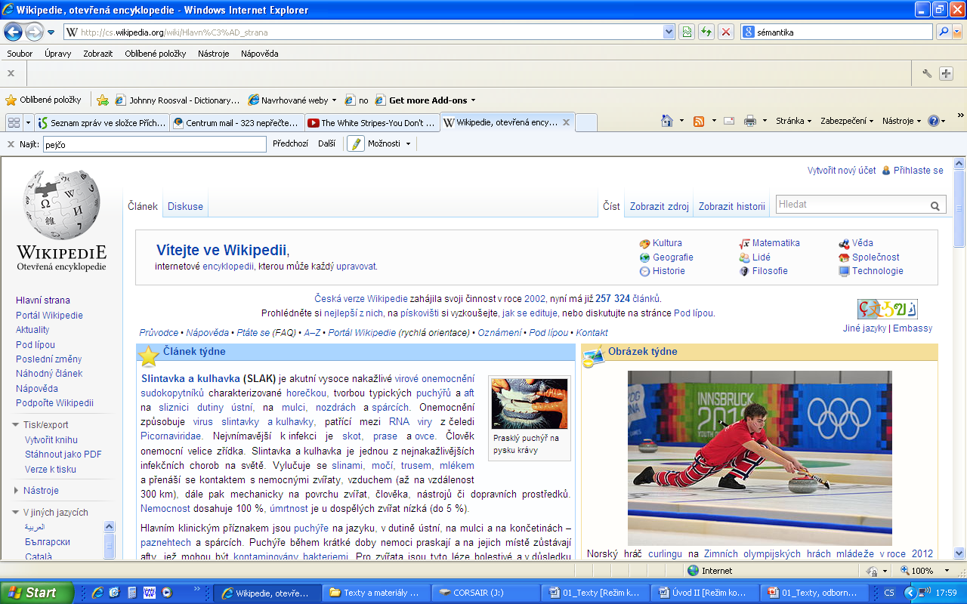
Dobrý pomocník, špatný pán - (ne)vědomí souvislostí

Slide 39
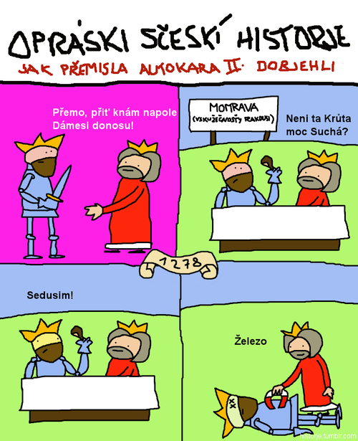

Slide 40
Historik umění – neustálá (vědomostní a kritická) korelace mezi textem a obrazem
Respekt 2000 (I. Lampar ): Cestou z Benátek zastavil v Praze na chvíli Orient Express.

Slide 41
Literatura - pramen (jediné prostředky, kterými můžeme zkoumat předmět dějin umění)
Pramen
A) Umělecké dílo (i pro obecné historiky – užívají pojem „prameny hmotné kultury“)
B) Pramen jako takový – nejčastěji písemný, plány apod.
Literatura
- pomocná (slovníky, bibliografie, encyklopedie, syntézy)
- odborná literatura (různého druhu – původní, kompilační: třeba rozlišit v průběhu kritiky literatury)

Slide 42
- písemné (archivní) prameny
- prameny institucionální povahy (úřední akta – inventáře, matriky, projekty, plány)
- prameny osobní povahy (korespondence, deníky, paměti, osobní poznámky)
- vyprávěcí (literární) prameny (kroniky)
- vydané prameny – edice (např. účty svatovítské huti 14./15. století)
- staré tisky
- tištěné prameny – i ty mohou být využity jako pramen (např. sledování dobových reakcí na výstavy či stavbu apod.)
- diplomové aj. práce – tzv. šedá literatura

Slide 43
Archivní instituce

